Slide 1
计组朋辈辅学 RoadMap

Slide 2
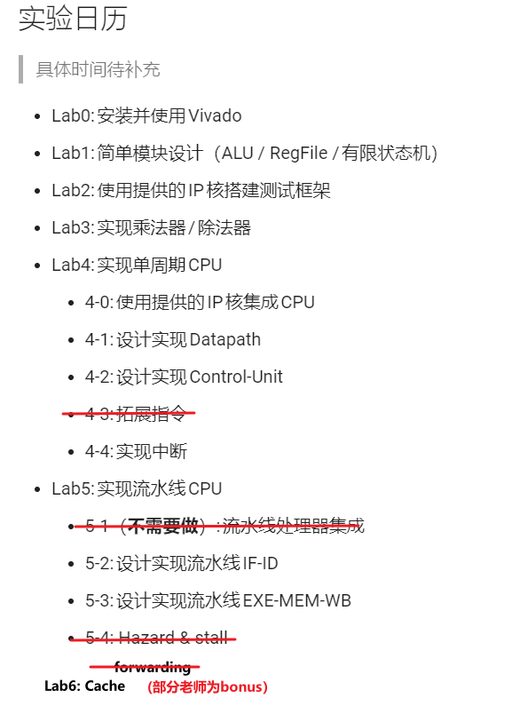
一、 基础知识
二、指令
三、算术运算单元(会比指令先讲）
四、单周期CPU
五、流水线CPU
六、存储器
Notes:
我觉得我的一个优势是，我经历过一次考试的毒打，然后这学期也在和大家一起上课
大家也都挺不容易的，就是这个学期学分应该挺多的
课程形式的话，有很多同学私信我说周末不想上课，然后紫金港也很大如果安排在周中的话，大家东西北教跑来跑去也不方便，因此我们就线上好了。我也不想线下搞的话到时候教室里也没几个人，多尴尬呀。我觉得这个是自主性的，如果觉得我对你有帮助，欢迎你follow。没有的话
主要是帮助大家复习一下每周学过的知识点
然后主要可能是一个答疑的作用

Slide 3
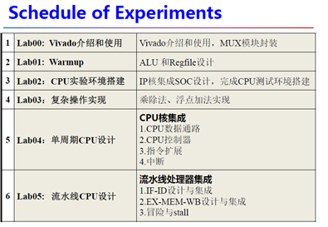

Slide 4
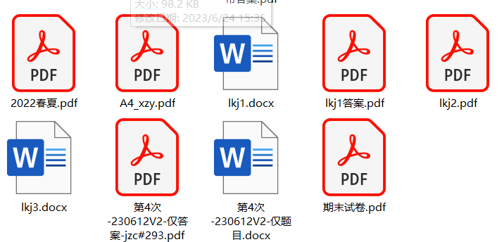
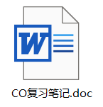
关于考试

